Slide 1
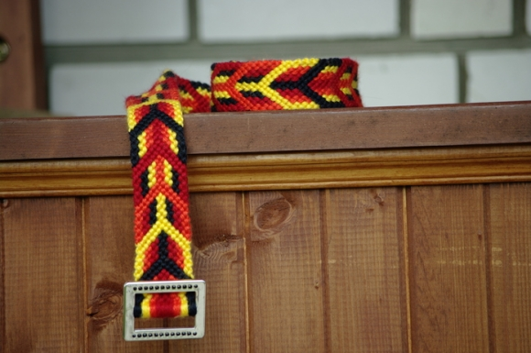
Плетение из ниток для начинающих
Для чего мы используем нитки? Чаще всего для того, чтобы зашить или пришить что-нибудь, для вышивки, для вязания. Но можно с помощью ниток создавать много полезных и красивых вещей. Возьмём, к примеру, плетение ниток. Нужно только научиться , что совершенно несложно.

Slide 2
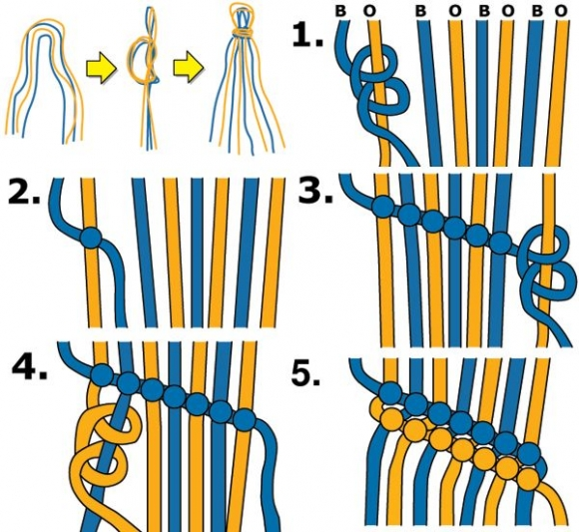
Схема плетения браслета из ниток мулине для начинающих.

Slide 3
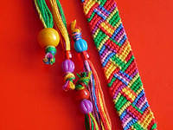
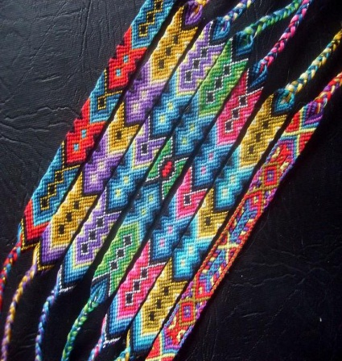
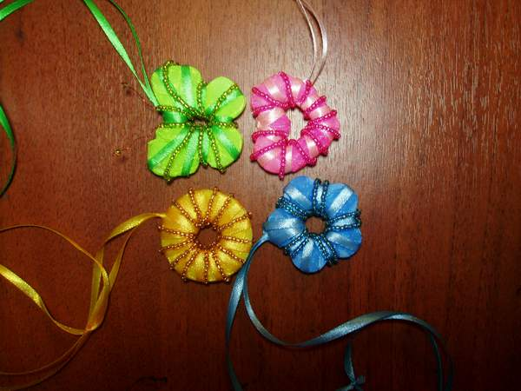
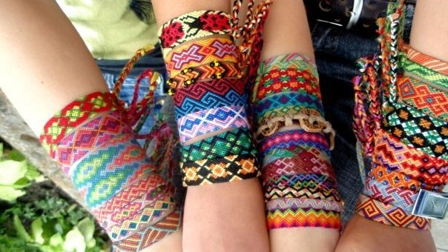
Плетение из ниток не только прекрасный способ развивать усидчивость и моторику рук, но и возможность раскрыть творческий потенциал ребёнка. Со временем придёт опыт плетения, и можно будет осваивать и более сложные схемы и изделия. Возможно, через короткий промежуток времени вы сможете сами придумывать замысловатые и интересные узоры и будете делиться своим умением с другими.

